Slide 1
الملك عبد الله الأول

Slide 2
الملك عبد الله الأول
يعتبر الملك عبدالله الأول أول حاكم للمملكة الأردنية .الهاشمية

Slide 3
الملك عبد الله الأول
أصدر الدستور الأردنى عام 1928، وعقد أول انتخابات برلمانية فى 1929، والتى مكنت الأردن من الحصول على استقلالها فى 25 مايو 1946 وقام بتحويل إمارته إلى مملكة تحت اسم المملكة الأردنية الهاشمي

Slide 4
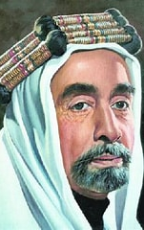
الملك عبد الله الأول
عبد الله الأول بن الحسين بن علي الهاشمي (2 فبراير
1882 - 20 يوليو 1951) مؤسس المملكة الأردنية الهاشمية وأول ملوكها. يُعرف بلقب «الملك المؤسس». أصبح عبد الله أميرًا على إمارة شرق الأردن (الأردن فيما بعد) بعد الثورة العربية الكبرى التي قادها والده الشريف الحسين بن علي ضد الدولة العثمانية خلال الحرب العالمية الأولى

